Slide 1
Важное о курсе математики «Игралочка»
«Учиться надо весело! Чтобы переваривать
знания, надо поглощать их с аппетитом»
А. Франс

Slide 5
педагогических

Slide 7
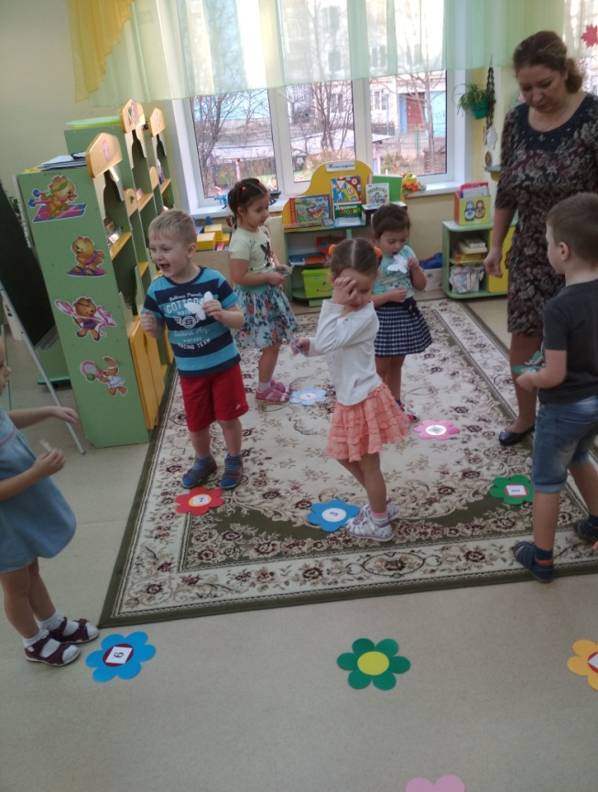
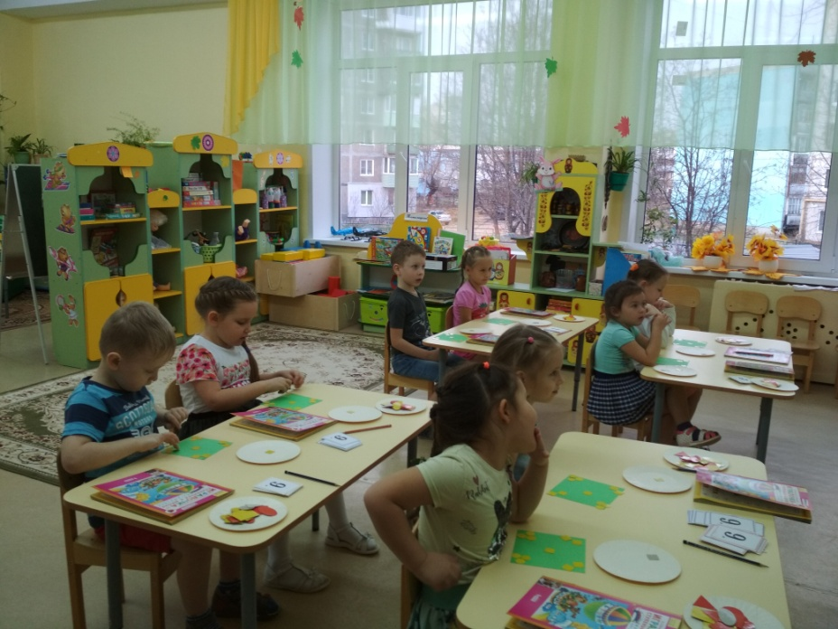
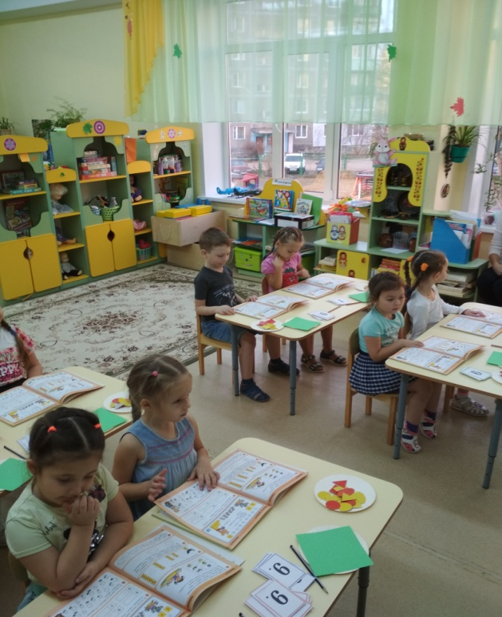
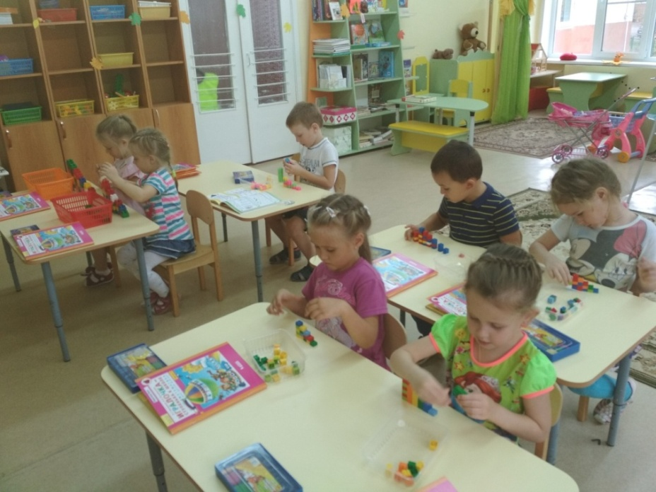

Slide 9
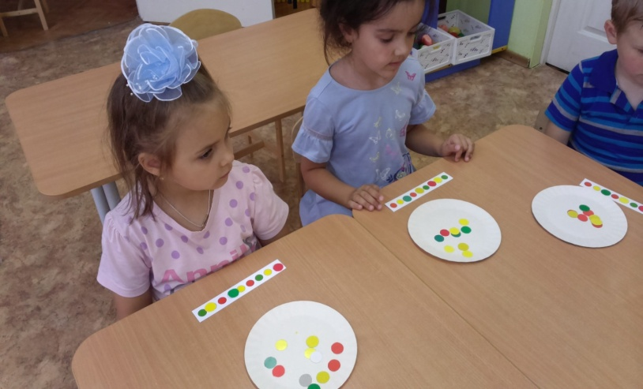
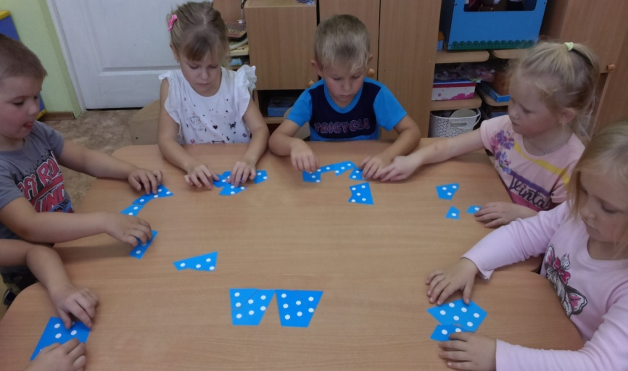
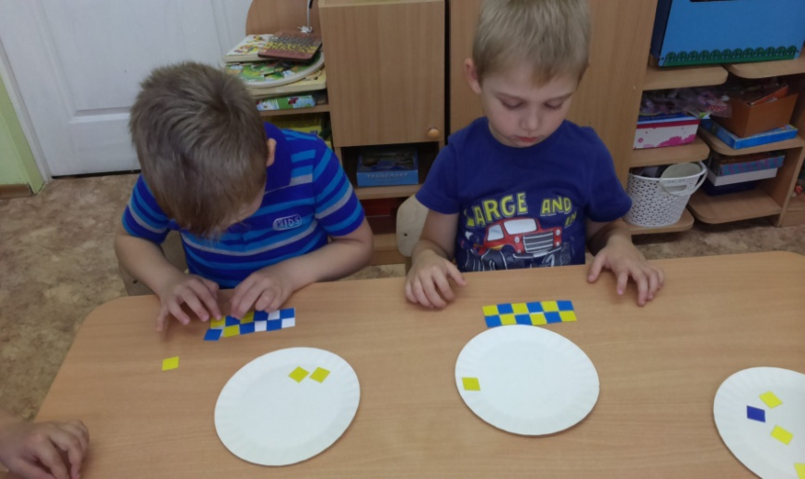
«Собери бусы» ц: тренировать мыслительные операции - анализ, сравнение, обобщение, развивать внимание, память, коммуникативные качества.
«Собери разбитую вазу» ц: актуализировать представление о целом и его частях, взаимосвязи между ними, умение составлять целое из частей, тренировать мыслительные операции- анализ, сравнение, обобщение, развивать внимание, память, мелкую моторику рук.
«Ремонт» ц: тренировать счётные умения, развивать внимание, логическое мышление.

